Slide 1
TRƯỜNG TIỂU HỌC PHÚC LỢI
TIẾNG VIỆT 1

Slide 2

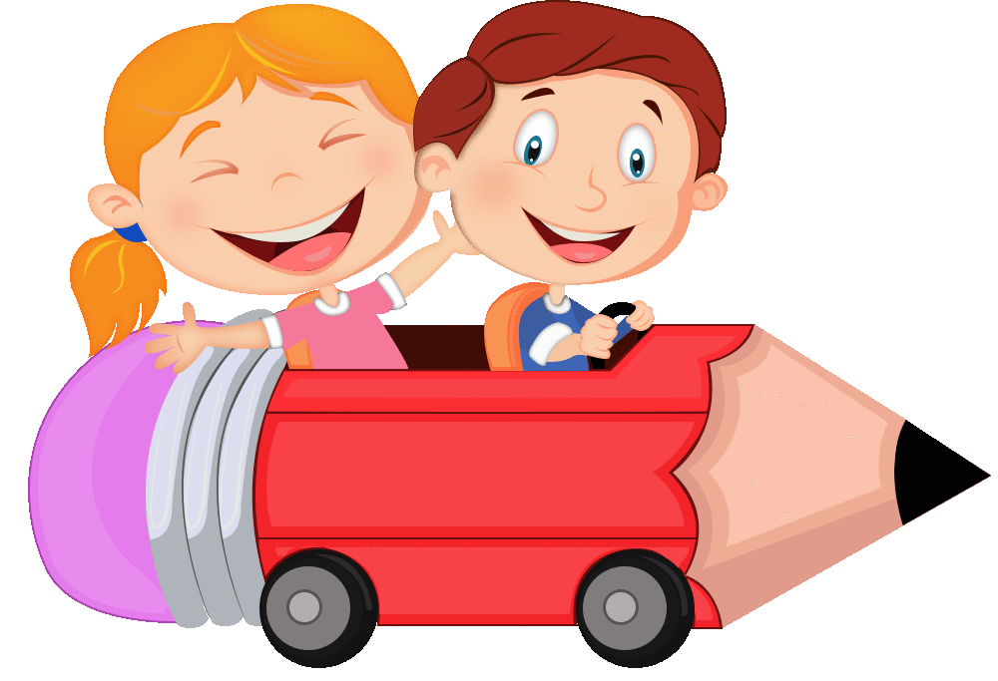
VƯỢT CHƯỚNG NGẠI VẬT
Team 1A

Slide 3




Slide 4




Đọc đoạn 2 bài “Chú bé chăn cừu” và trả lời câu hỏi:
Vì sao bầy sói có thể thỏa thuê ăn thịt đàn cừu?
02

Slide 5


Em rút ra được bài học gì từ câu chuyện “Chú bé chăn cừu”?
03

Slide 6


Vì sao sói lúc nào cũng cảm thấy buồn bực?

Slide 7
TIẾT 1

Slide 8

01

Slide 9
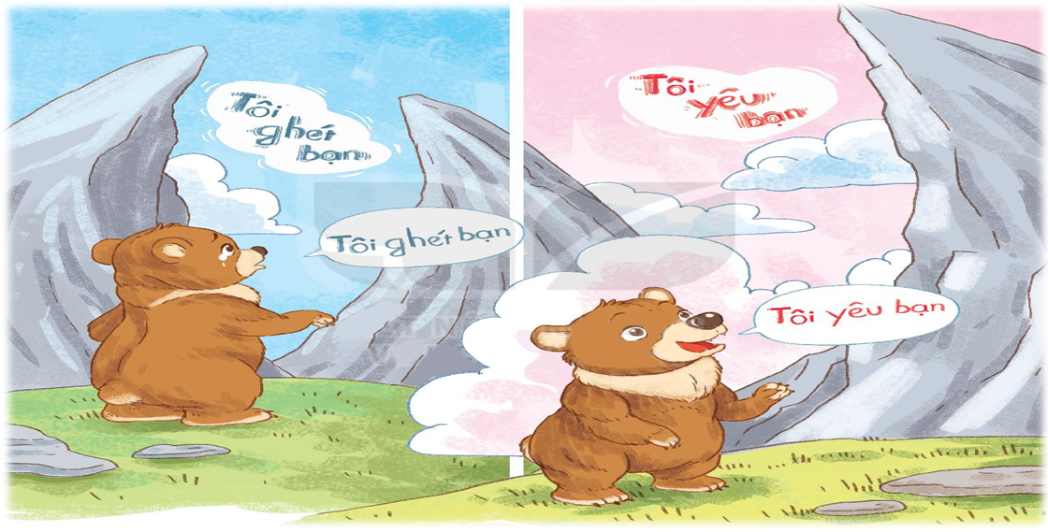
1
Quan sát tranh
b. Hai phần của bức tranh có gì giống và khác nhau?
a. Em thấy gì trong bức tranh?

Slide 10

02

Slide 11


Slide 12

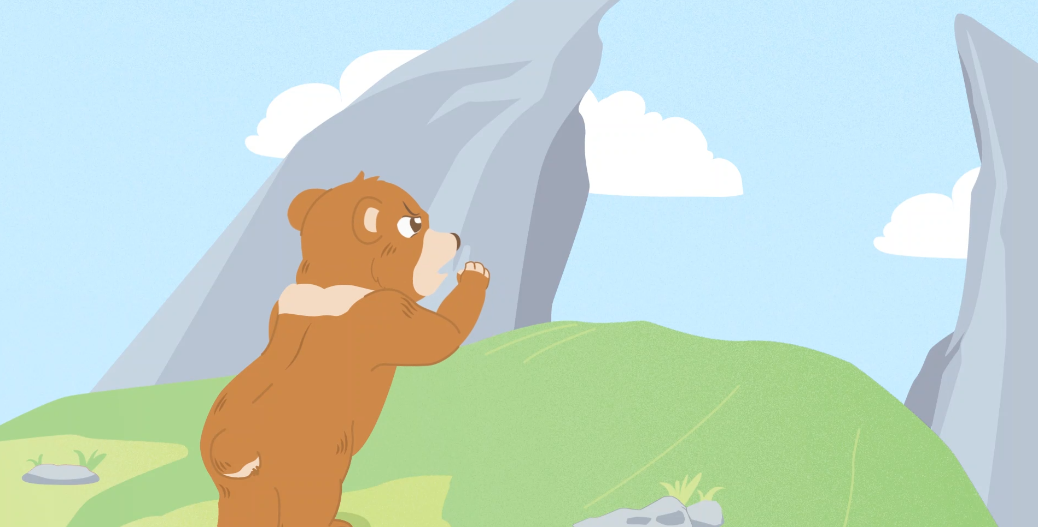
ĐỌC
Tiếng vọng của núi
Đang đi chơi trong núi, gấu con chợt nhìn thấy một hạt dẻ. Gấu con vui mừng reo lên: “A!”. Ngay lập tức, có tiếng “A!” vọng lại. Gấu con ngạc nhiên kêu to: “Bạn là ai?”. Lại có tiếng vọng ra từ vách núi: “Bạn là ai?”. Gấu con hét lên: “Sao không nói cho tôi biết?”. Núi cũng đáp lại như vậy. Gấu con bực tức: “Tôi ghét bạn”. Khắp nơi có tiếng vọng: “Tôi ghét bạn”. Gấu con tủi thân, òa khóc.
Về nhà, gấu con kể lại cho mẹ nghe. Gấu mẹ cười bảo: “Con hãy quay lại và nói với núi: “Tôi yêu bạn”.”. Gấu con làm theo lời mẹ. Quả nhiên, có tiếng vọng lại: “Tôi yêu bạn.”. Gấu con bật cười vui vẻ.
(Theo 365 truyện kể hằng đêm)

Slide 13
ĐỌC
Tiếng vọng của núi
Đang đi chơi trong núi, gấu con chợt nhìn thấy một hạt dẻ. Gấu con vui mừng reo lên: “A!”. Ngay lập tức, có tiếng “A!” vọng lại. Gấu con ngạc nhiên kêu to: “Bạn là ai?”. Lại có tiếng vọng ra từ vách núi: “Bạn là ai?”. Gấu con hét lên: “Sao không nói cho tôi biết?”. Núi cũng đáp lại như vậy. Gấu con bực tức: “Tôi ghét bạn”. Khắp nơi có tiếng vọng: “Tôi ghét bạn”. Gấu con tủi thân, òa khóc.
Về nhà, gấu con kể lại cho mẹ nghe. Gấu mẹ cười bảo: “Con hãy quay lại và nói với núi: “Tôi yêu bạn”.”. Gấu con làm theo lời mẹ. Quả nhiên, có tiếng vọng lại: “Tôi yêu bạn.”. Gấu con bật cười vui vẻ.
(Theo 365 truyện kể hằng đêm)

Slide 14
ĐỌC
Tiếng vọng của núi
1
Đang đi chơi trong núi, gấu con chợt nhìn thấy một hạt dẻ. Gấu con vui mừng reo lên: “A!”. Ngay lập tức, có tiếng “A!” vọng lại. Gấu con ngạc nhiên kêu to: “Bạn là ai?”. Lại có tiếng vọng ra từ vách núi: “Bạn là ai?”. Gấu con hét lên: “Sao không nói cho tôi biết?”. Núi cũng đáp lại như vậy. Gấu con bực tức: “Tôi ghét bạn”. Khắp nơi có tiếng vọng: “Tôi ghét bạn”. Gấu con tủi thân, òa khóc.
Về nhà, gấu con kể lại cho mẹ nghe. Gấu mẹ cười bảo: “Con hãy quay lại và nói với núi: “Tôi yêu bạn”.”. Gấu con làm theo lời mẹ. Quả nhiên, có tiếng vọng lại: “Tôi yêu bạn.”. Gấu con bật cười vui vẻ.
2
3
4
5
6
7
8
9
10
11
12
13
14
15
(Theo 365 truyện kể hằng đêm)

Slide 15

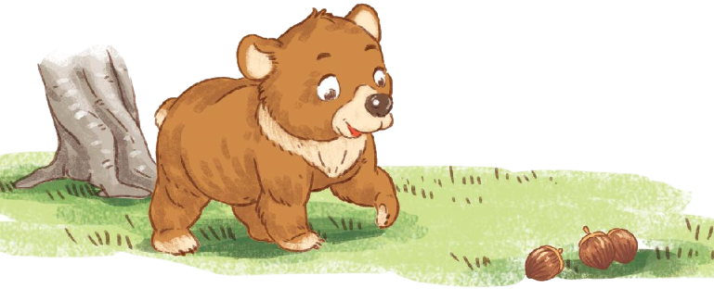
Đang đi chơi trong núi, gấu con chợt nhìn thấy một hạt dẻ.

Slide 16


ĐỌC
Tiếng vọng của núi
Đang đi chơi trong núi, gấu con chợt nhìn thấy một hạt dẻ. Gấu con vui mừng reo lên: “A!”. Ngay lập tức, có tiếng “A!” vọng lại. Gấu con ngạc nhiên kêu to: “Bạn là ai?”. Lại có tiếng vọng ra từ vách núi: “Bạn là ai?”. Gấu con hét lên: “Sao không nói cho tôi biết?”. Núi cũng đáp lại như vậy. Gấu con bực tức: “Tôi ghét bạn”. Khắp nơi có tiếng vọng: “Tôi ghét bạn”. Gấu con tủi thân, òa khóc.
Về nhà, gấu con kể lại cho mẹ nghe. Gấu mẹ cười bảo: “Con hãy quay lại và nói với núi: “Tôi yêu bạn”.”. Gấu con làm theo lời mẹ. Quả nhiên, có tiếng vọng lại: “Tôi yêu bạn.”. Gấu con bật cười vui vẻ.
(Theo 365 truyện kể hằng đêm)
Notes:
Văn bản chia thành mấy đoạn?

Slide 17
tiếng vọng:
âm thanh được bật lại từ xa
1
2
bực tức:
bực và tức giận

Slide 18
tủi thân:
tự cảm thấy thương xót cho bản thân mình
3
4
quả nhiên:
đúng như đã biết hay đoán trước

Slide 19
ĐỌC
Tiếng vọng của núi
Đang đi chơi trong núi, gấu con chợt nhìn thấy một hạt dẻ. Gấu con vui mừng reo lên: “A!”. Ngay lập tức, có tiếng “A!” vọng lại. Gấu con ngạc nhiên kêu to: “Bạn là ai?”. Lại có tiếng vọng ra từ vách núi: “Bạn là ai?”. Gấu con hét lên: “Sao không nói cho tôi biết?”. Núi cũng đáp lại như vậy. Gấu con bực tức: “Tôi ghét bạn”. Khắp nơi có tiếng vọng: “Tôi ghét bạn”. Gấu con tủi thân, òa khóc.
Về nhà, gấu con kể lại cho mẹ nghe. Gấu mẹ cười bảo: “Con hãy quay lại và nói với núi: “Tôi yêu bạn”.”. Gấu con làm theo lời mẹ. Quả nhiên, có tiếng vọng lại: “Tôi yêu bạn.”. Gấu con bật cười vui vẻ.
(Theo 365 truyện kể hằng đêm)
Notes:
Đọc toàn bài

Slide 20
TIẾT 2

Slide 21

03

Slide 22
ĐỌC
Tiếng vọng của núi
Đang đi chơi trong núi, gấu con chợt nhìn thấy một hạt dẻ. Gấu con vui mừng reo lên: “A!”. Ngay lập tức, có tiếng “A!” vọng lại. Gấu con ngạc nhiên kêu to: “Bạn là ai?”. Lại có tiếng vọng ra từ vách núi: “Bạn là ai?”. Gấu con hét lên: “Sao không nói cho tôi biết?”. Núi cũng đáp lại như vậy. Gấu con bực tức: “Tôi ghét bạn”. Khắp nơi có tiếng vọng: “Tôi ghét bạn”. Gấu con tủi thân, òa khóc.
Về nhà, gấu con kể lại cho mẹ nghe. Gấu mẹ cười bảo: “Con hãy quay lại và nói với núi: “Tôi yêu bạn”.”. Gấu con làm theo lời mẹ. Quả nhiên, có tiếng vọng lại: “Tôi yêu bạn.”. Gấu con bật cười vui vẻ.
(Theo 365 truyện kể hằng đêm)
Notes:
Đọc toàn bài

Slide 23
3
TRẢ LỜI CÂU HỎI
a. Chuyện gì xảy ra khi gấu con vui mừng reo lên “A!”?
Khi gấu con vui mừng reo lên “A!” thì vách núi cũng đáp lại “A!”

Slide 24
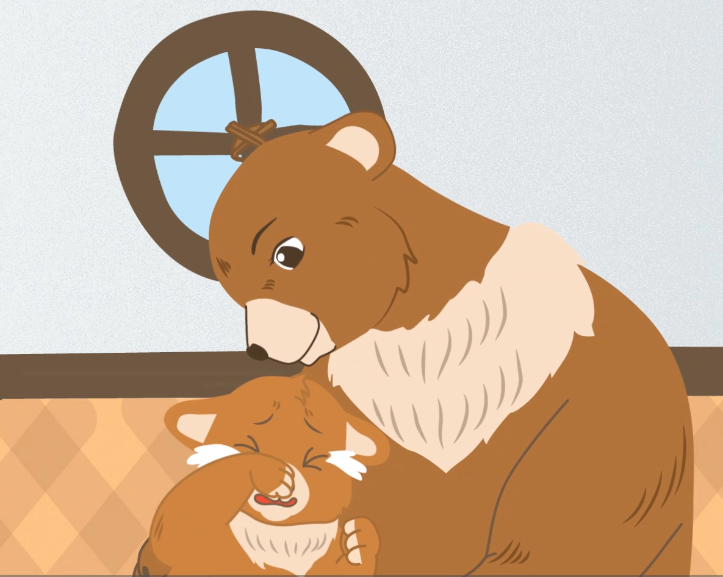
3
TRẢ LỜI CÂU HỎI
b. Gấu mẹ nói gì với gấu con?
Gấu mẹ khuyên gấu con hãy quay lại và nói với núi rằng “Tôi yêu bạn!”

Slide 25
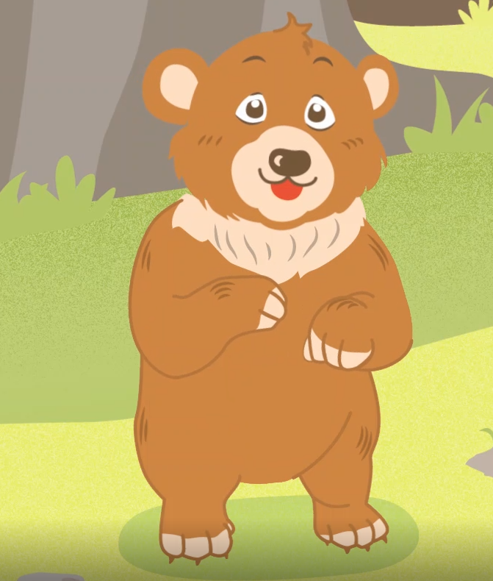
3
TRẢ LỜI CÂU HỎI
c. Sau khi làm theo lời mẹ, gấu con cảm thấy như thế nào?
Sau khi làm theo lời mẹ, gấu con cảm thấy rất vui.

Slide 26

04

Slide 27
4
Viết vào vở câu trả lời cho câu hỏi c ở mục 3
c. Sau khi làm theo lời mẹ, gấu con cảm thấy như thế nào?
Sau khi làm theo lời mẹ, gấu con cảm thấy rất vui.
(…)
Notes:
GV hướng dẫn HS viết hoa chữ cái đầu câu; đặt dấu chấm, dấu phẩy đúng vị trí.

Slide 28
HOẠT ĐỘNG TIẾP NỐI

